Slide 1
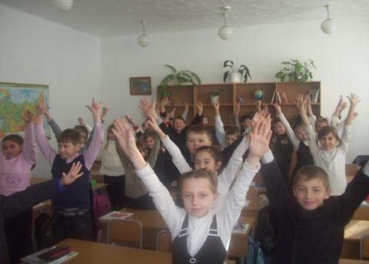
Наша классная жизнь. 4 класс 2012-2013 уч. год

Slide 2
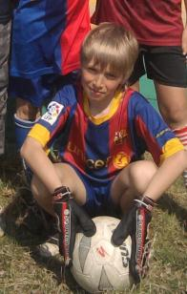
Наши отличники- Пирцул Эвелина и Аношкин Данил

Slide 3
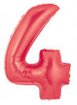
И 22 хорошиста
1. Аршинская Милена
2.Виншель Георгий 12. Межецкий Матвей
3.Волков Даниил 13. Мироненко Данил
4. Галстян Милада 14. Нагорная Ольга
5. Ибрагимова Александра 15. Пасюк Вероника
6. Иванчин Максим 16. Савченко Семён
7. Кагарманов Максим 17. Сердюк Ольга
8. Карначёв Руслан 18. Скобиоло Максим
9. Кошель Даниил 19. Теосак Алина
10. Мачула Анастасия 20. Фурсевич Роман
11. Медведенко Свтетлана 21. Хлынов Степан
22. Щербинин Кирилл

Slide 4
Участие во Всероссийском молодежном чемпионате Старт. Приняло участие 14 человек.

Slide 5
Участие во Всероссийской олимпиаде «Родное слово»
Приняло участие 14 человек.
Волков Даниил, Ибрагимова Александра – 1 место
Мироненко Данил, Савченко Семён – 2 место

Slide 6
Участие во Всероссийской олимпиаде «Родное слово», 2 тур
Приняло участие 5 человек.
Щербинин Кирилл и Савченко Семен – 95 баллов, 2 место

Slide 7
Участие во Всероссийской олимпиаде по математике
Приняло участие 16 человек.
Наивысший балл у Виншеля Георгия – 91, 1 место

Slide 8
Школьные олимпиады
Математика
1 место – Пасюк вероника
2 место – Пирцул Эвелина
3 место – Аношкин Данил

Slide 9
Русский язык
1 место - Карначёв Руслан
2 место – Ибрагимова Александра
3 место - Аношкин Данил
Пасюк Вероника

Slide 10
Окружающий мир
1 место – Карначёв Руслан
2 место – Пирцул Эвелина
3 место - Иванчин Максим
Фурсевич Роман

Slide 11
Городские олимпиады
Математика
3 место – Карначёв Руслан
Русский язык
2 место – Карначёв Руслан
Окружающий мир
1 место - Карначёв Руслан
3 место – Пирцул Эвелина
Фурсевич Роман

Slide 12
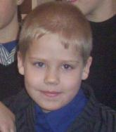
Участие в конференциях
«Шаги познания»
«Тинейджер-бум»
Хлынов Степан «Что я могу сделать с мусором?» – 2 место
Хлынов Степан «Что я могу сделать с мусором?»- 3 место.

Slide 13
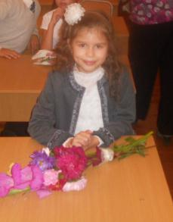
Областной литературный конкурс «Рождественский подарок» (Щербинин Кирилл, Пасюк Вероника)
3 место – Пасюк Вероника

Slide 14
Городской литературный конкурс «Земля – наш общий дом»
Работы Хлынова Степана и Пасюк Вероники вошли в сборник.

Slide 15
Городской фотоконкурс «Школьные страницы»
Мироненко Данилу и Кагарманову Максиму вручены благодраственные письма.

Slide 16
Городской конкурс новогодних плакатов и игрушек
Приняли участие Аношкин Данил, Аршинская Милена, Виншель Георгий, Галстян Милада, Гладышева Виктория, Иванчин Максим, Коренева Полина, Медведенко Светлана, Нагорная Ольга, Паюк Вероника, Пирцул Эвелина, Сердюк Ольга, скобиоло Максим, Теосак Алина.

Slide 17
Городской конкурс поделок «Земля – наш общий дом» Иванчин максим – 1 место Мироненко Данил – 1 место Медведенко Светлана – 3 место

Slide 18
Городская игра «Туркараван»

Slide 19
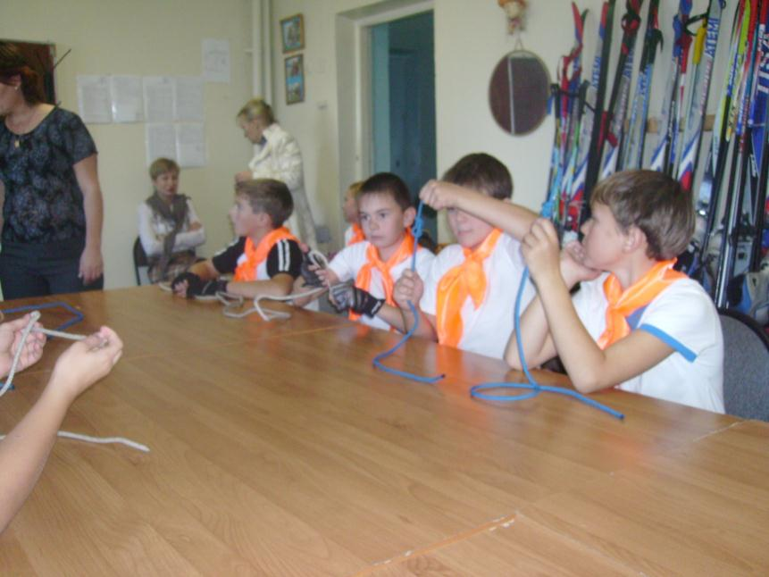

Slide 20
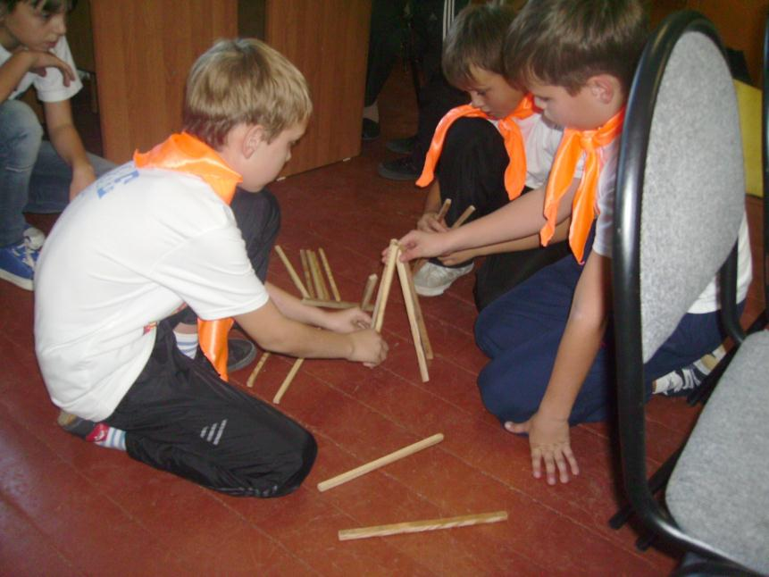

Slide 21
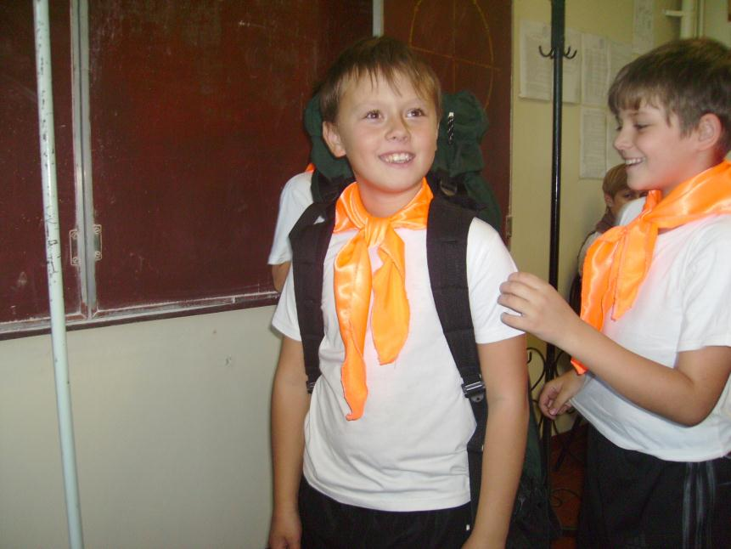

Slide 22
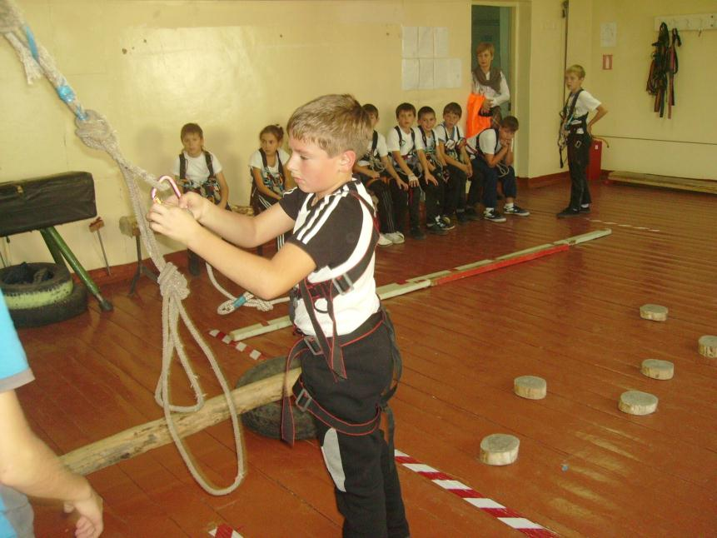

Slide 23
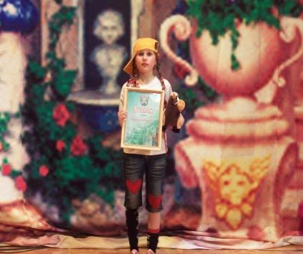
Теосак Алина
Лауреат XV –ого международного конкурса вокальных исполнителей

Slide 24
Конкурс стихотворений
Теосак Алина – 1 место
Межецкий Матвей, Скобиоло Максим, Медведенко Светлана – благодарственные письма

Slide 25
Туристический слёт

Slide 26
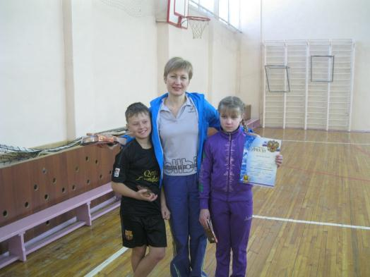
Спортивный праздник «Мама, папа, я – спортивная семья»
Наша команда – Щербинин Кирилл, Мачула Анастасия и Татьяна Валерьевна – 2 место.

Slide 27
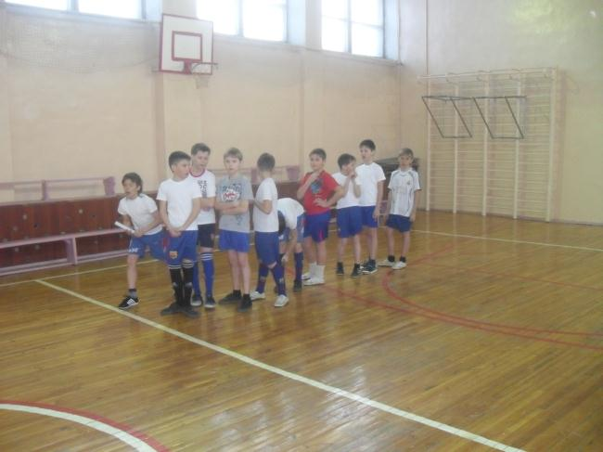
Весёлые старты «Вперёд, мальчишки!» 1 место

Slide 28
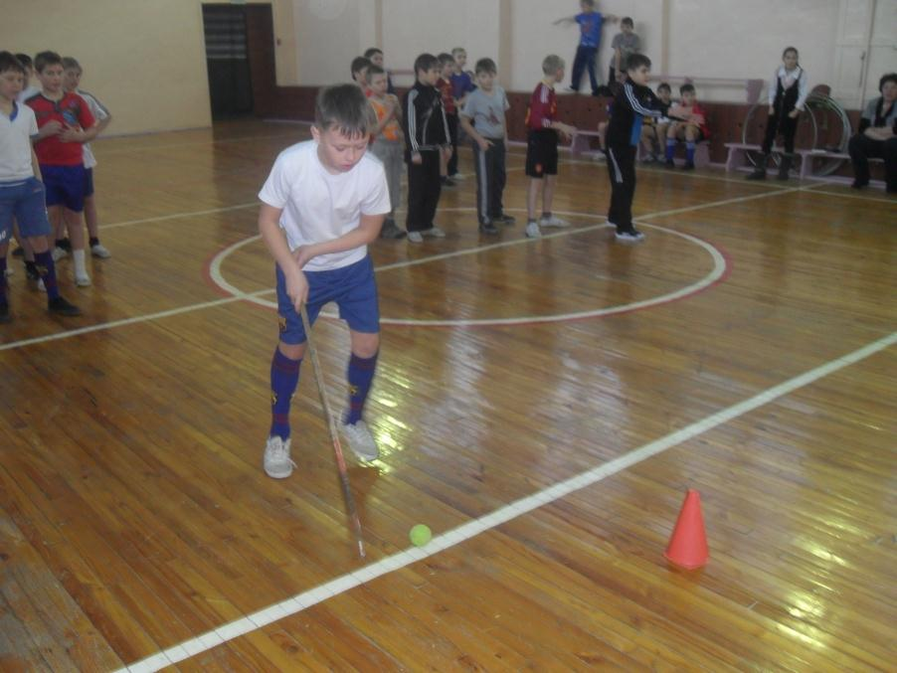

Slide 29
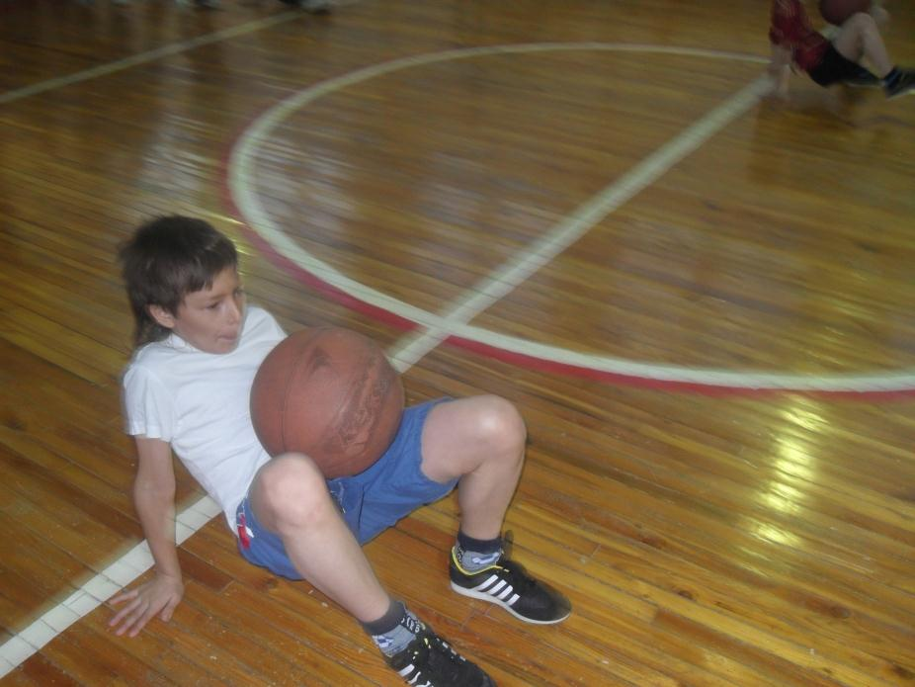

Slide 30
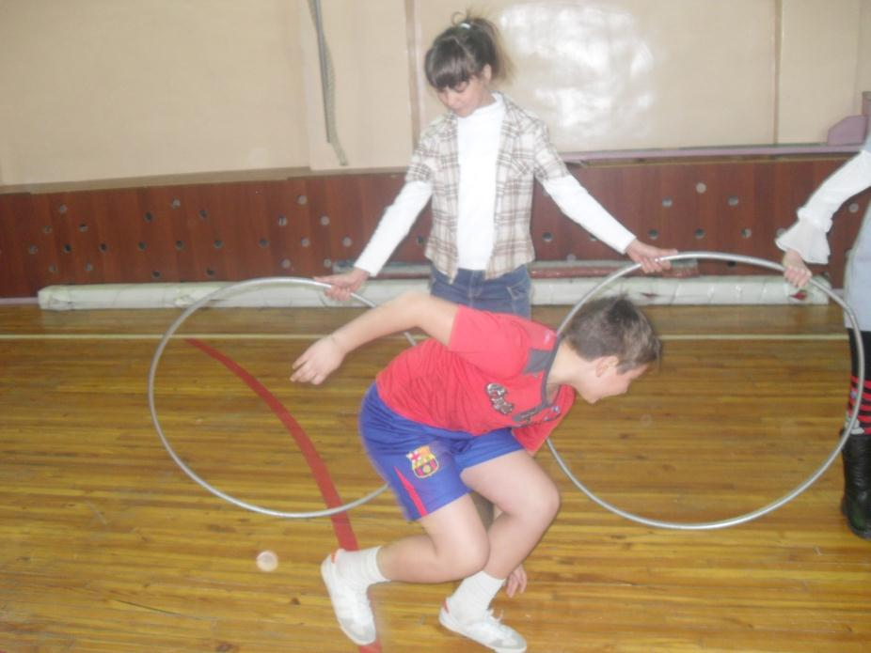

Slide 31
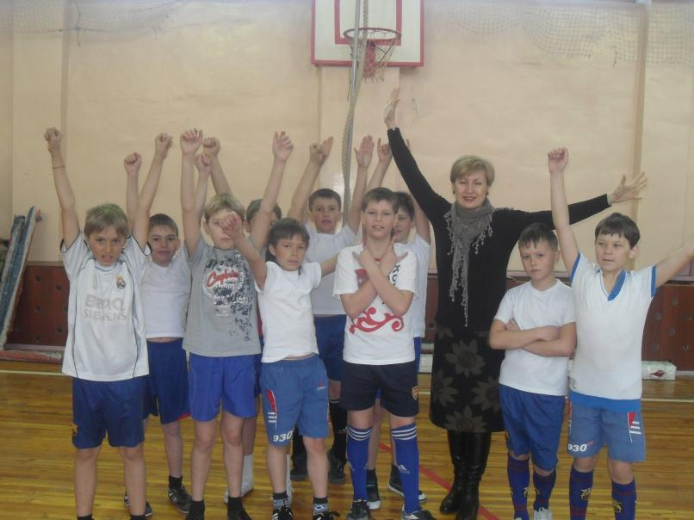

Slide 32
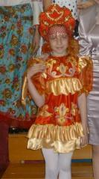
Наши увлечения.
Любят спорт и посещают секцию по футболу, ДШИ (музыкальное отделение, художественное и театральное), хореографический кружок, ЦДТ)

Slide 33
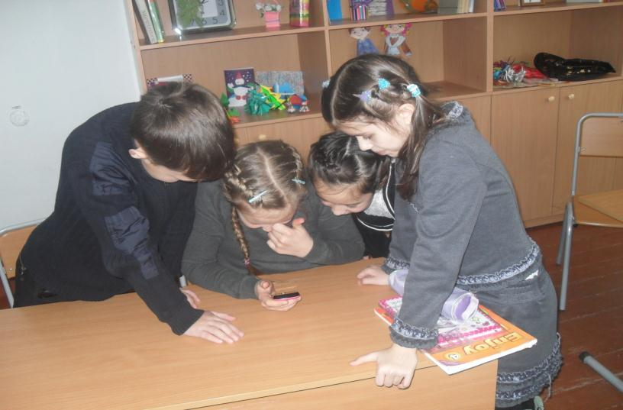
Перемена.

Slide 34
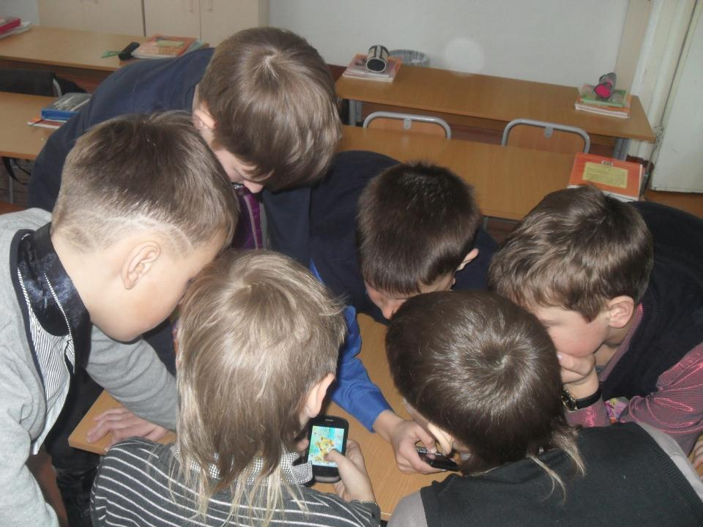

Slide 35
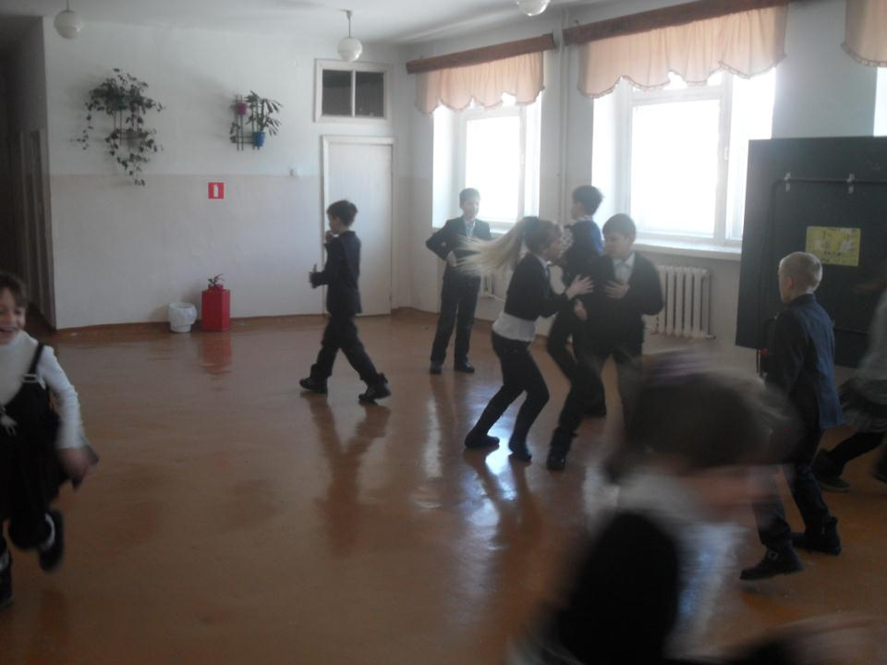

Slide 36
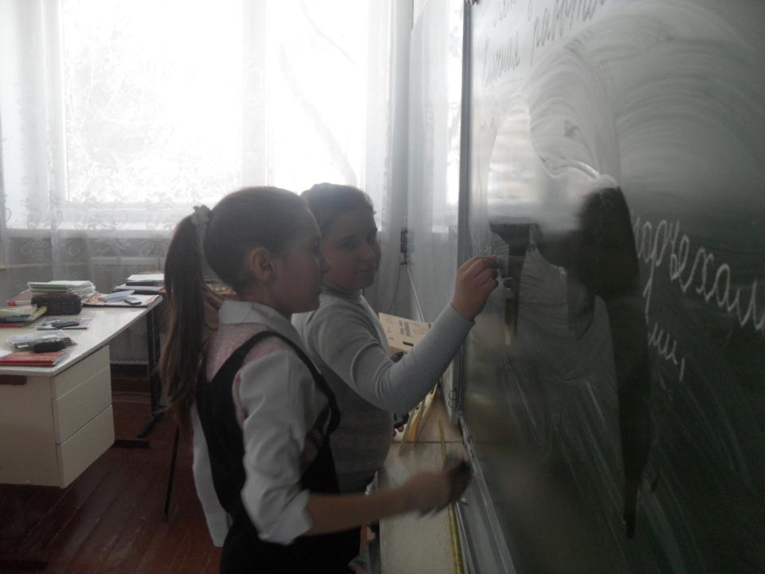

Slide 37
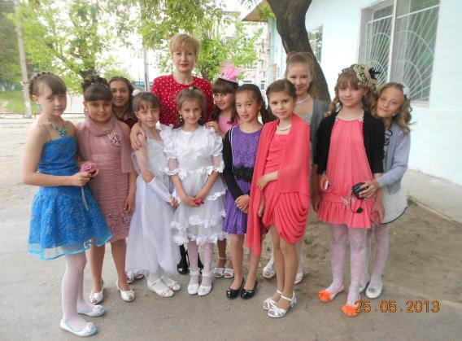
Наш выпускной

Slide 38
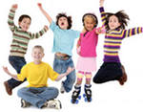
Весёлых и интересных каникул!

